Slide 1




Slide 2


Index
1
프로젝트 기획 의도
2
서비스 소개
3
제공 서비스
4
Q & A

Slide 3
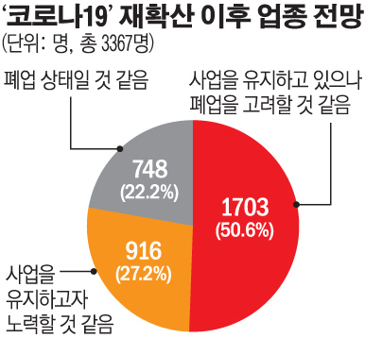
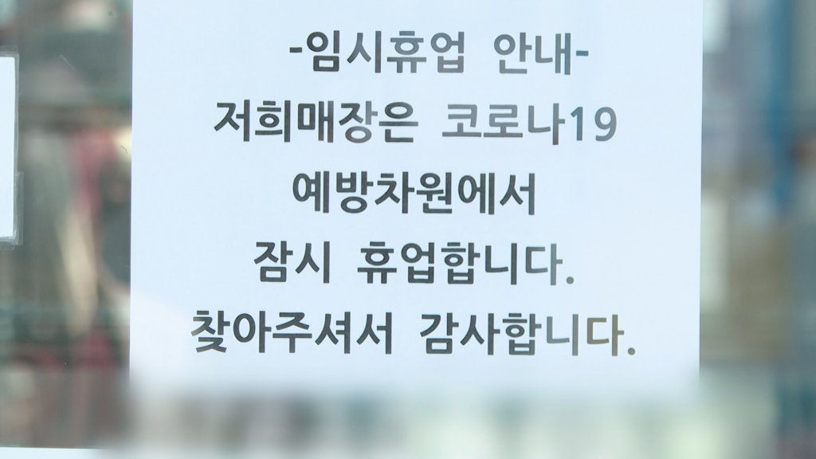


1. 프로젝트 기획 의도

Slide 4

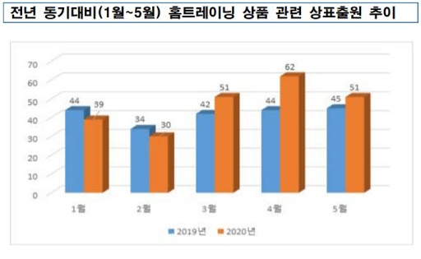
1. 프로젝트 기획 의도

Slide 5

1. 프로젝트 기획 의도
관리해주는 사람이 없어 의지가 떨어져요
혼자 하니 운동이 안돼요
정확한 동작을 모르겠어요
운동 루틴을 체계적으로 짤 순 없을까?
식단 관리는 어떻게 하지?

Slide 6
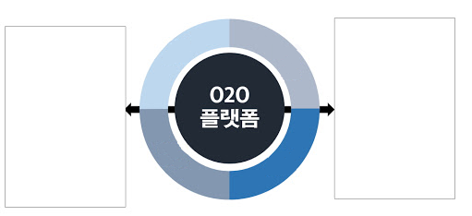
2. 서비스 소개
Online
Offline
온/오프라인 PT 상품 판매
자기지역 기반 헬스장 검색 기능
화상통화를 통한 실시간 자세교정
식단, 운동루틴 관리 및 스케줄링

Slide 7
2. 서비스 소개
Client
Trainer
오프라인 헬스산업 활성화
온라인 상품 판매로 새로운 수익 창출
회원 운동 루틴과 식단관리를 통해 운동 효과 향상
개인 PT 접근성 향상
온/오프라인 PT상품 구매
전문적인 헬스 프로그램 구매 가능
관리의 필요성 해결
같이 운동하는 즐거움

Slide 8
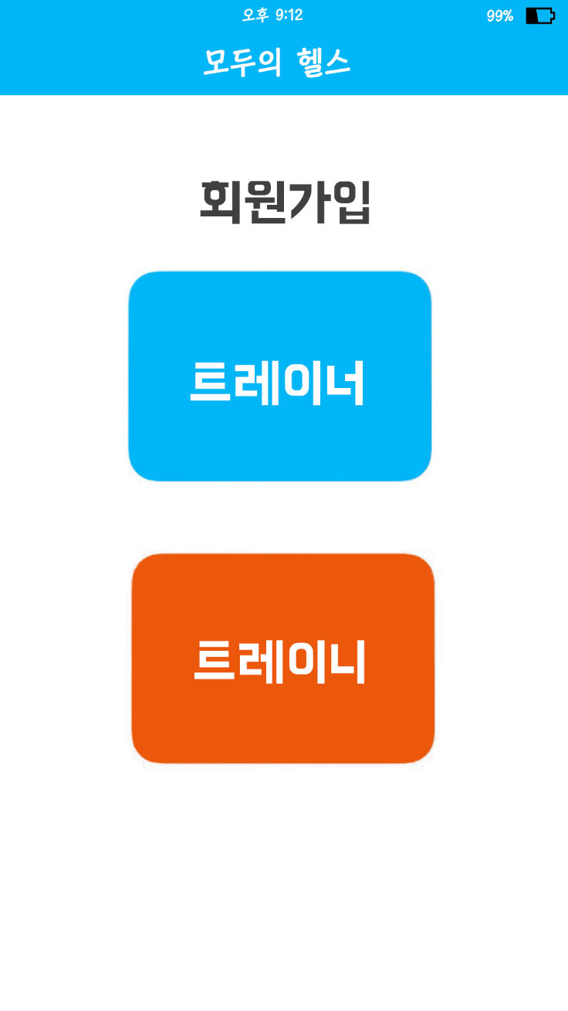
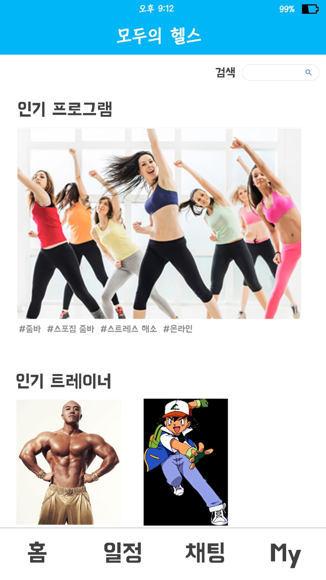
3. 제공 서비스

Slide 9
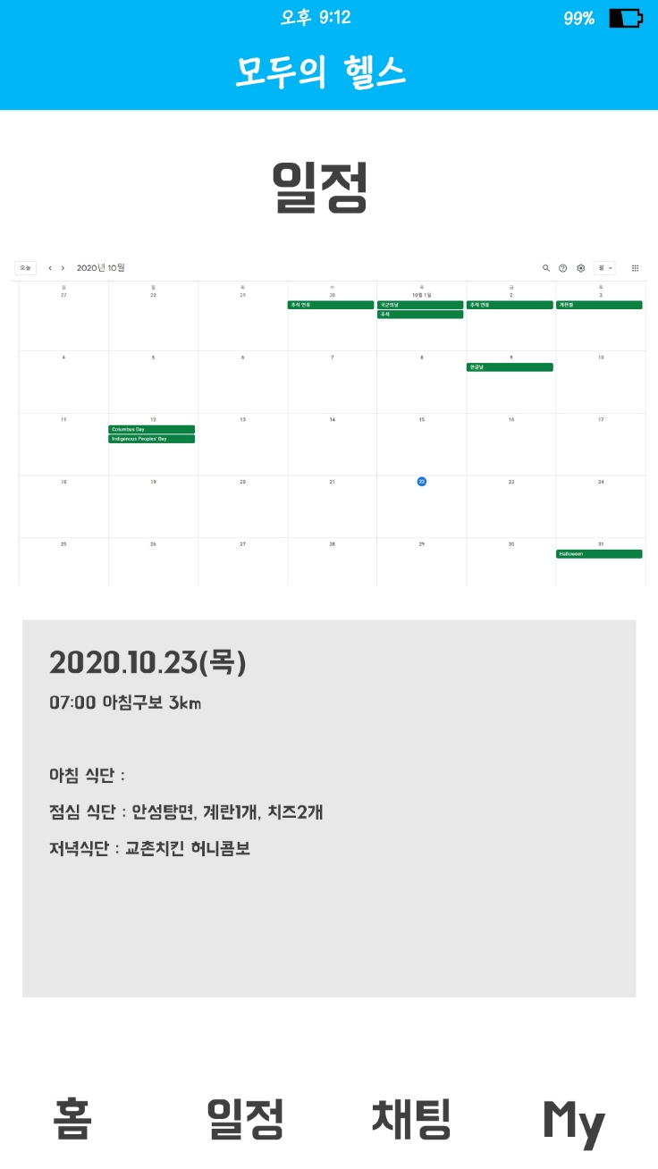
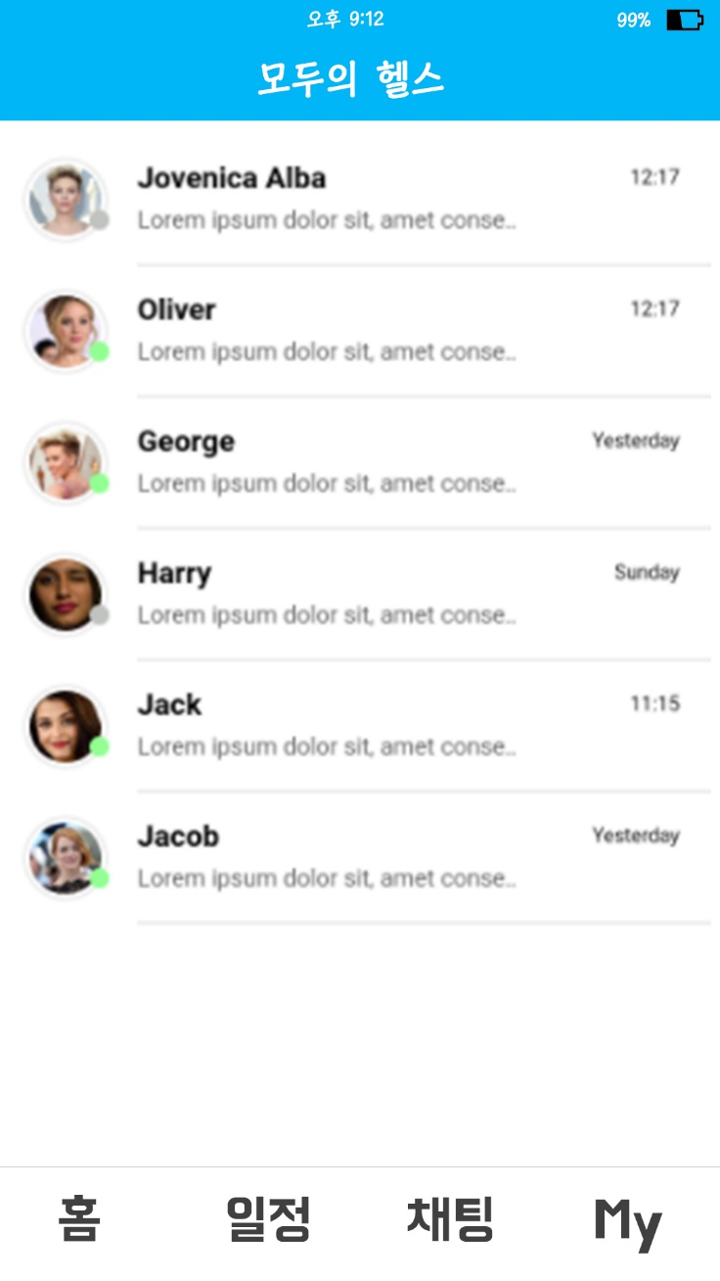
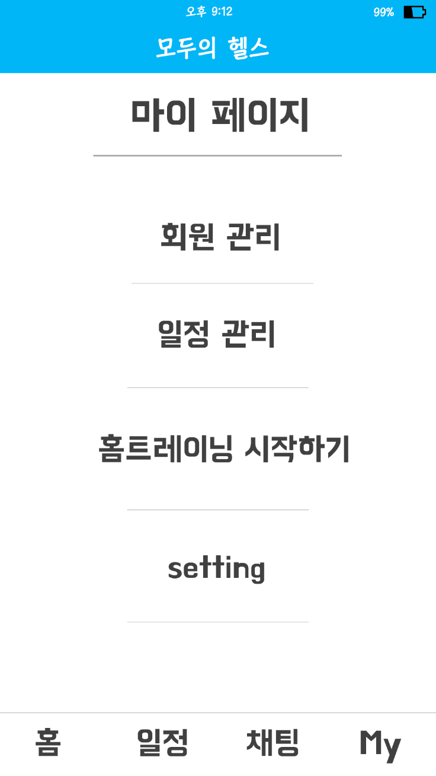
3. 제공 서비스

Slide 10
Q & A

Slide 11
감사합니다

